Slide 1


OOOO
合約管理系統 (使用者)教育訓練 2026/03/04

Slide 2
大綱
一、【使用者】系統功能架構說明
二、 系統功能 - 操作說明
三、 常用系統功能 - 實機操作
四、 Q & A

Slide 3
一、【使用者】系統功能架構說明

Slide 4
一、【使用者】系統功能架構說明
1. 首頁
4. 合約查詢
7. 批次移轉/代理人
4.1 合約審閱進度查詢
7.1 批次移轉-合約擁有者
主管
2. 合約起案
4.2 已歸檔合約查詢(含撤回/作廢)
7.2 批次移轉-審核者
主管
2.1 申請合約審閱
4.3 紙本借閱暨電子閱覽
申請進度查詢
7.3 代理人設定
2.2 草稿
7.4 代理人查詢
主管
3. 我的案件
5. 比對模組
8. OCR管理
3.1 送審清單
5.1 合約比對(檔案)
8.1 OCR轉檔
3.2 待審清單
5.2 合約比對(文字)
8.2 文字校正設定
3.3 審核記錄
6. 履約管理
8.3 轉檔記錄
6.1 提醒設定
6.2 履約記錄

Slide 5
一、【使用者】系統功能架構說明
9. 報表管理
9.1 紙本借閱申請統計表
9.2 履約管理報表
9.2 履約績效報表
10. 合約／法律文件範本管理
10.1 合約／法律文件範本查詢
10.2 我的範本

Slide 6
二、 系統功能 - 操作說明

Slide 7
1. 首頁

Slide 8
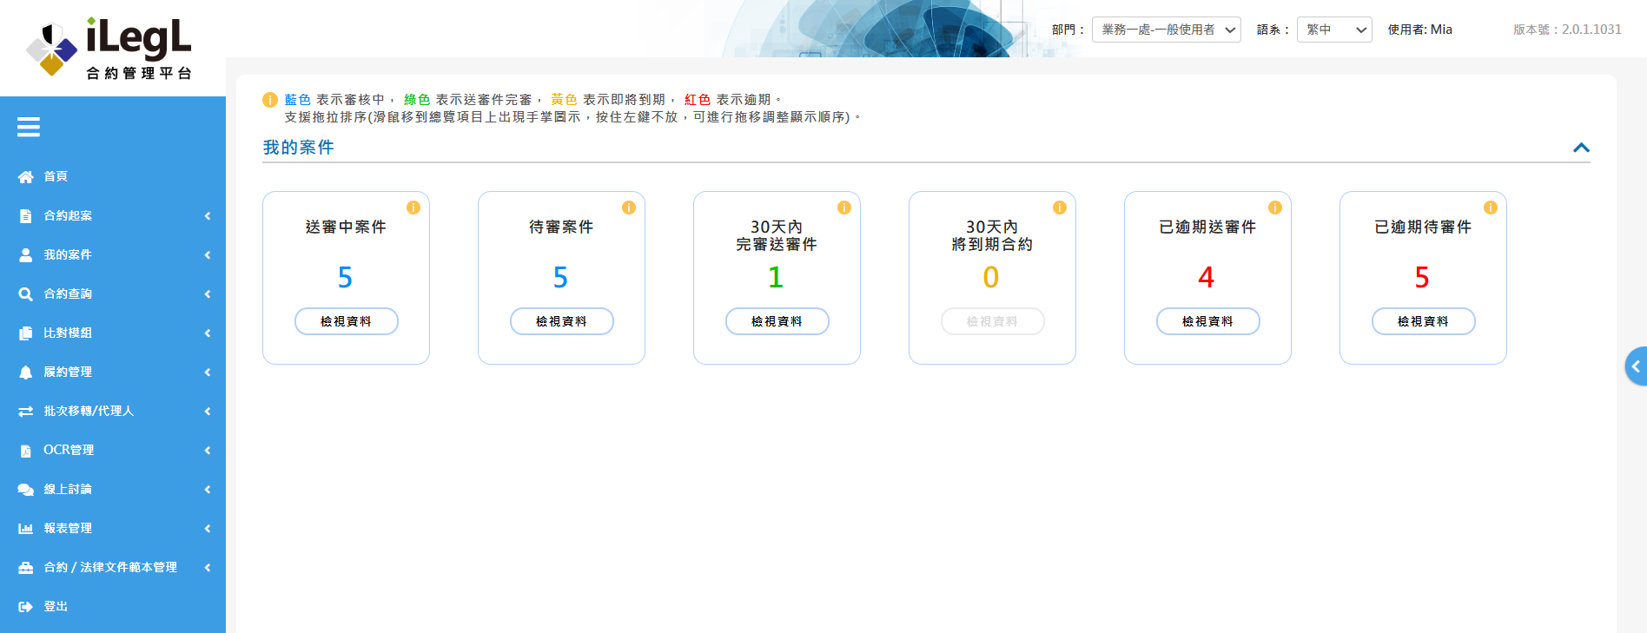
1. 首頁
使用者資訊
隱藏選單按鈕
工作區
功能選單

Slide 9
2.1 合約起案 > 【申請合約審閱】

Slide 10
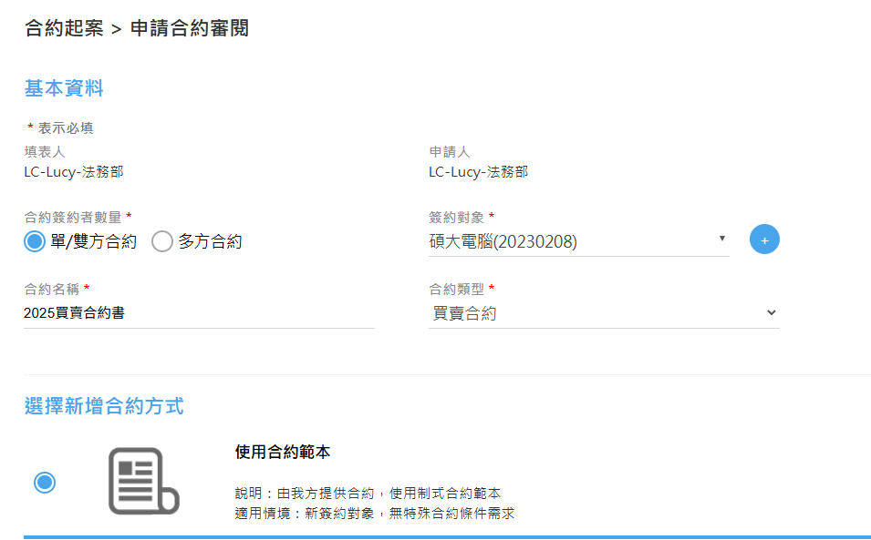
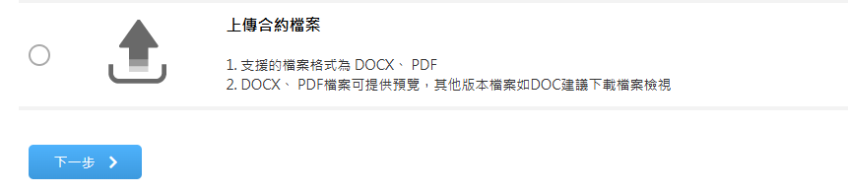
2.1【申請合約審閱】使用合約範本 (1/16)
Step 1: 填寫基本資料
於下拉選單找不到資料，
可點擊此按鈕可新增簽約對象
Step 2: 點選【使用合約範本】
Step 3: 點擊【下一步】

Slide 11
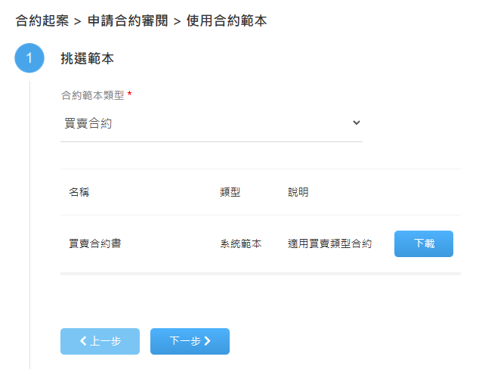
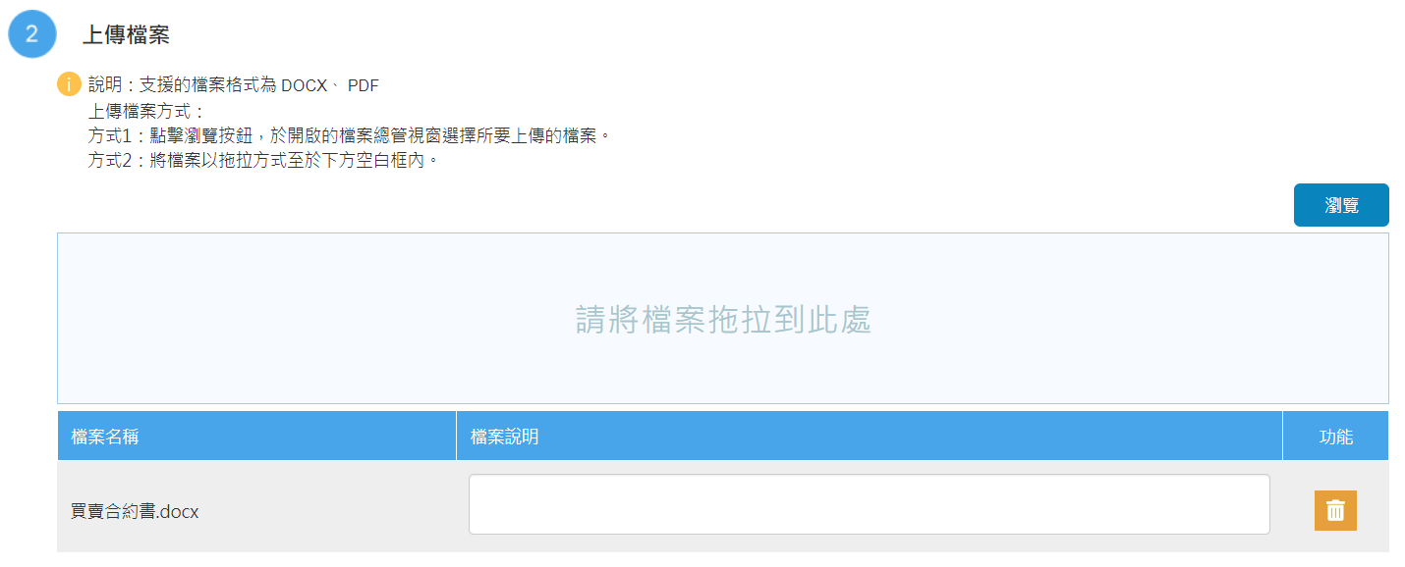
2.1【申請合約審閱】使用合約範本 (2/16)
Step 4: 選擇範本類型
Step 5: 點擊【下載】並編輯合約
Step 7: 透過拖曳或點擊【瀏覽】選擇檔案
Step 6:
點擊【下一步】

Slide 12
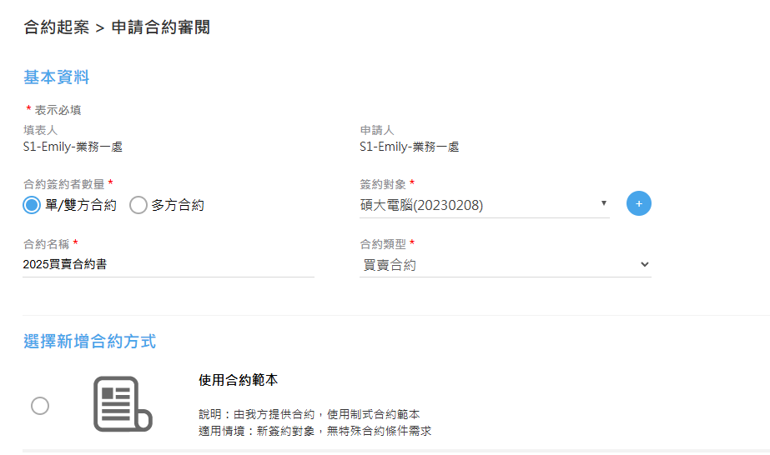
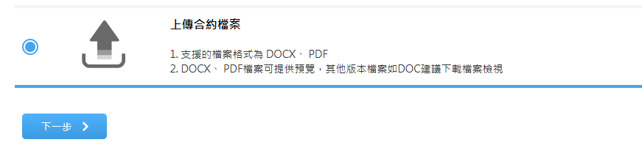
2.1【申請合約審閱】上傳合約檔案 (3/16)
Step 1: 填寫資料
Step 2: 選擇【上傳合約檔案】
Step 3: 點擊【下一步】

Slide 13
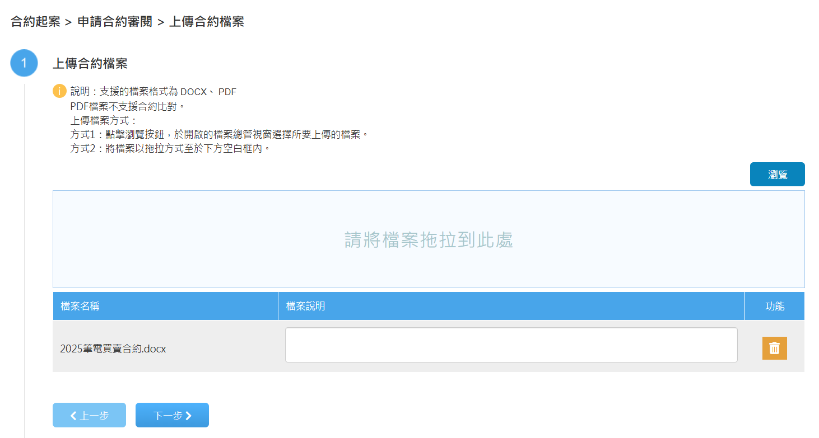
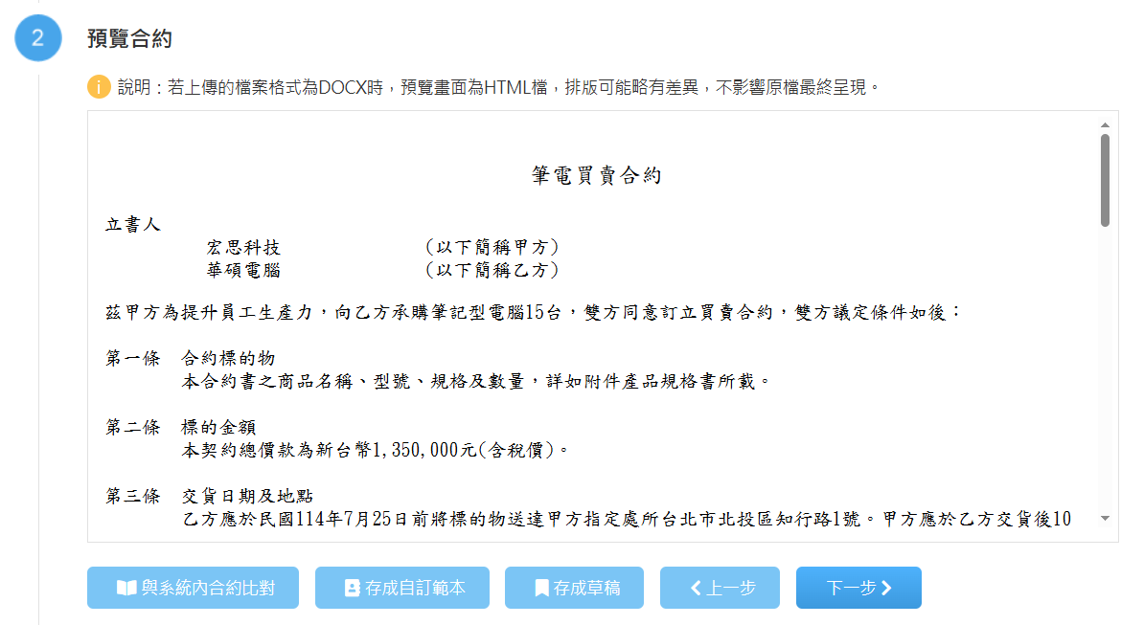
2.1【申請合約審閱】上傳合約檔案 (4/16)
Step 4: 透過拖曳或點擊【瀏覽】選擇檔案
Step 6: 預覽合約後，點擊【下一步】
Step 5: 點擊【下一步】

Slide 14
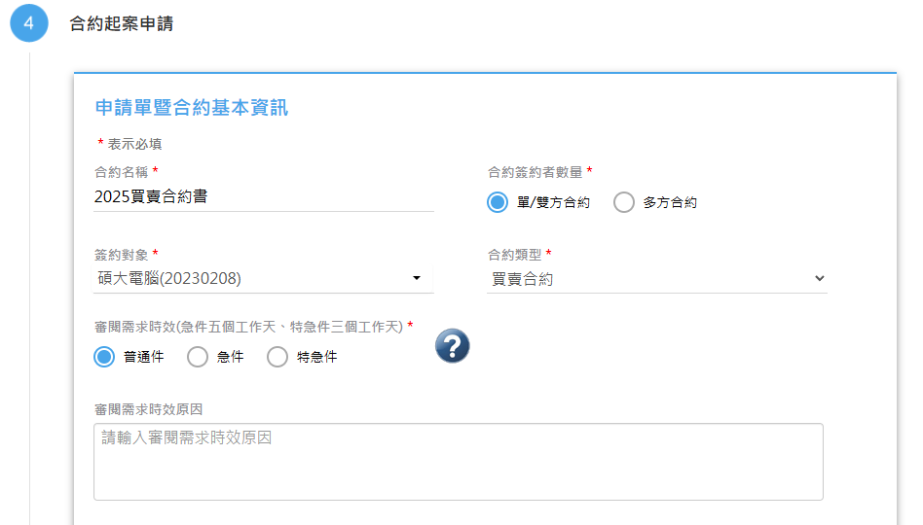
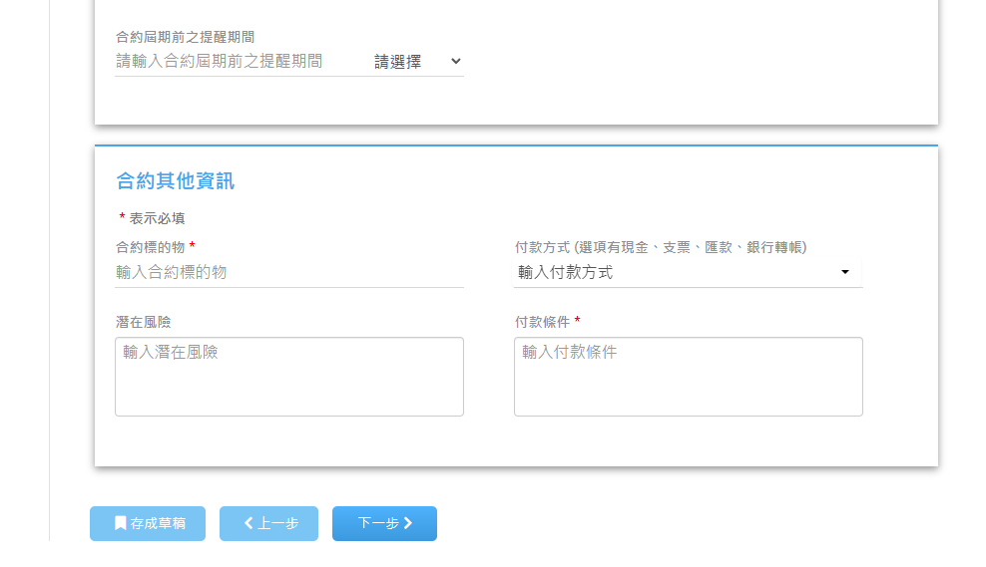
2.1【申請合約審閱】上傳合約檔案 (5/16)
Step 7: 填寫合約起案申請資料
Step 8: 點擊【下一步 】

Slide 15
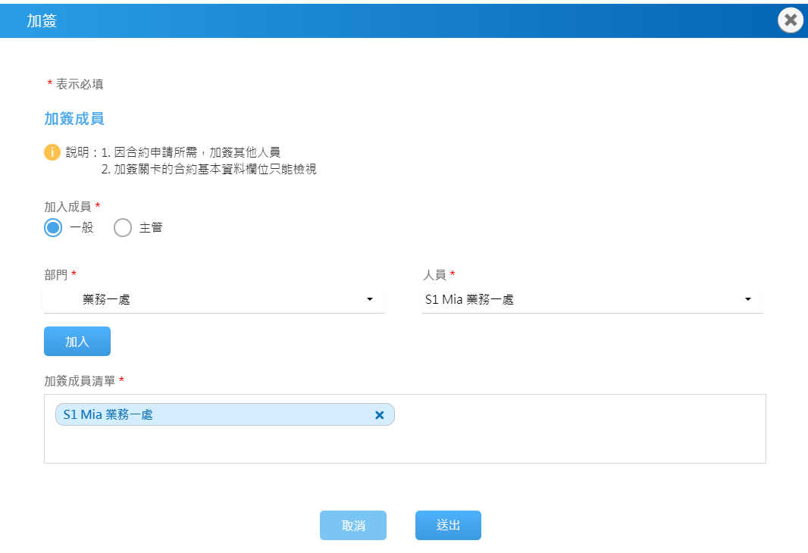
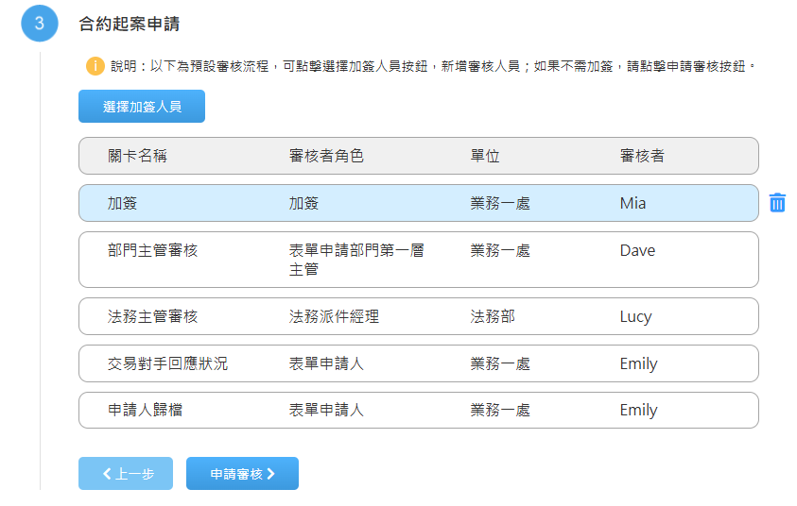
2.1【申請合約審閱】選擇加簽人員 (6/16)
可刪除
可用拖曳方式調整關卡順序
Step 9: 點擊【申請審核】即可於【送審清單】查閱此案件的審核狀況

Slide 16
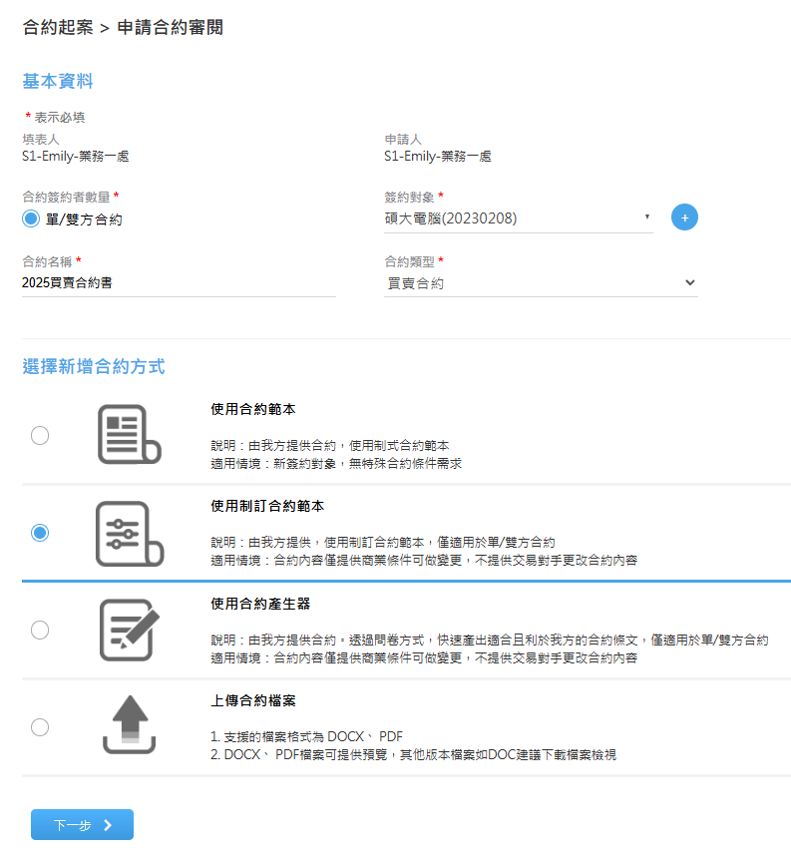
2.1【申請合約審閱】制訂合約範本 (7/16)
Step 1: 填寫基本資料
Step 2: 選擇【使用制訂合約範本】
Step 3: 點擊【下一步】

Slide 17
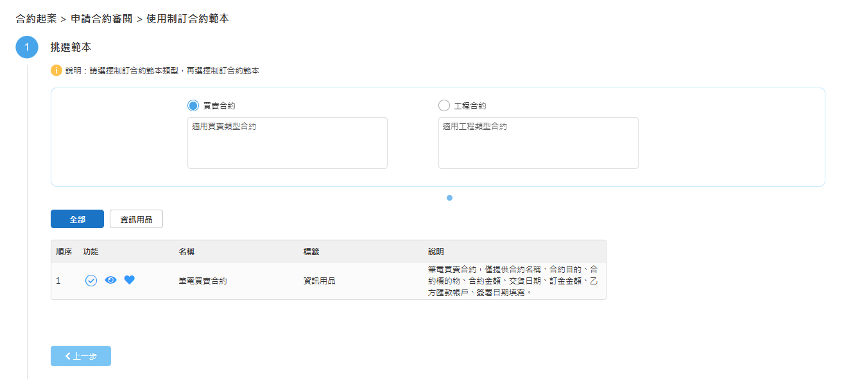
2.1【申請合約審閱】制訂合約範本 (8/16)
Step 4: 選擇制訂合約範本類型
可選擇範本標籤
點擊該按鈕，可加入常用範本
點擊該按鈕，可預覽範本內容
Step 5: 點擊【選取】

Slide 18
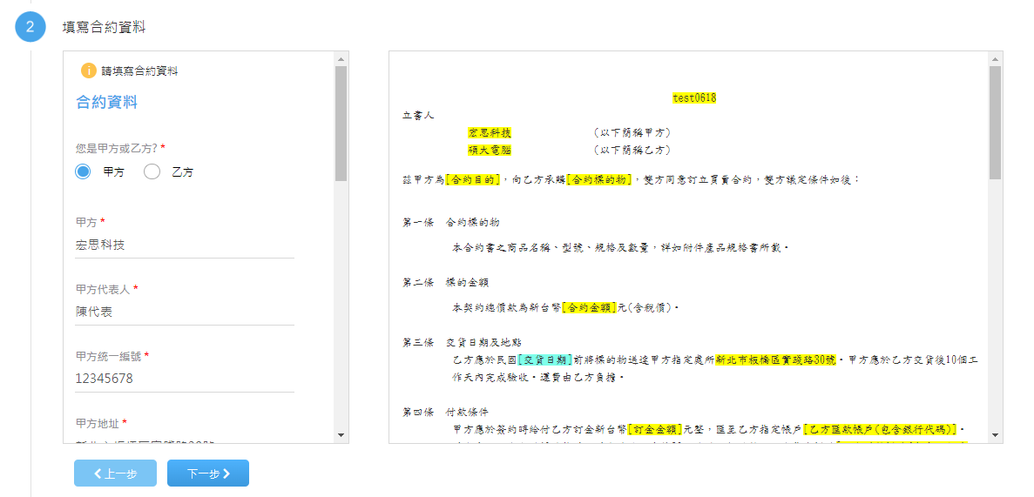
2.1【申請合約審閱】制訂合約範本 (9/16)
Step 6: 填寫合約資料
此欄位固定出現，當您切換甲乙方時，系統會自動調整甲乙方的欄位資料

Slide 19
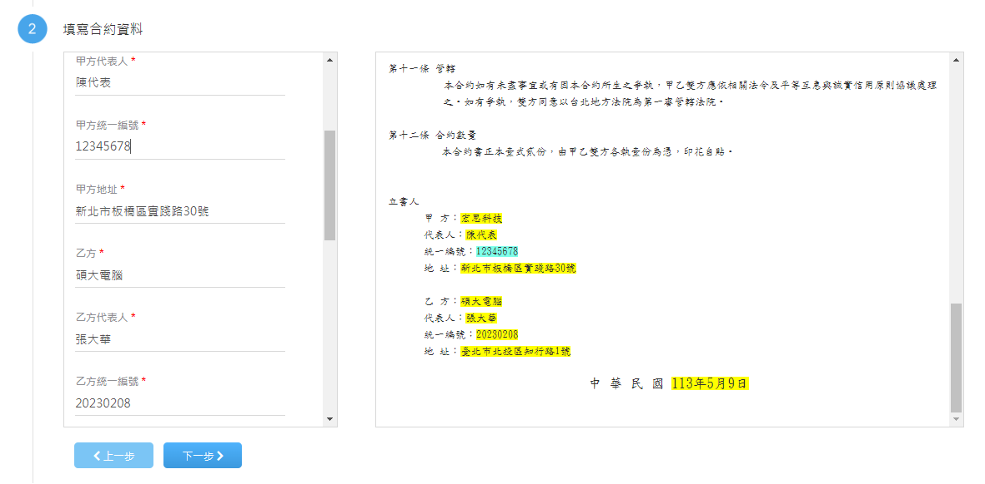
2.1【申請合約審閱】制訂合約範本 (10/16)
Step 7: 即時檢視填寫的內容
自動帶入正在填寫的合約資料，並以藍底標示；非正在填寫部份，則以黃底標示。
Step 8: 點擊【下一步】

Slide 20
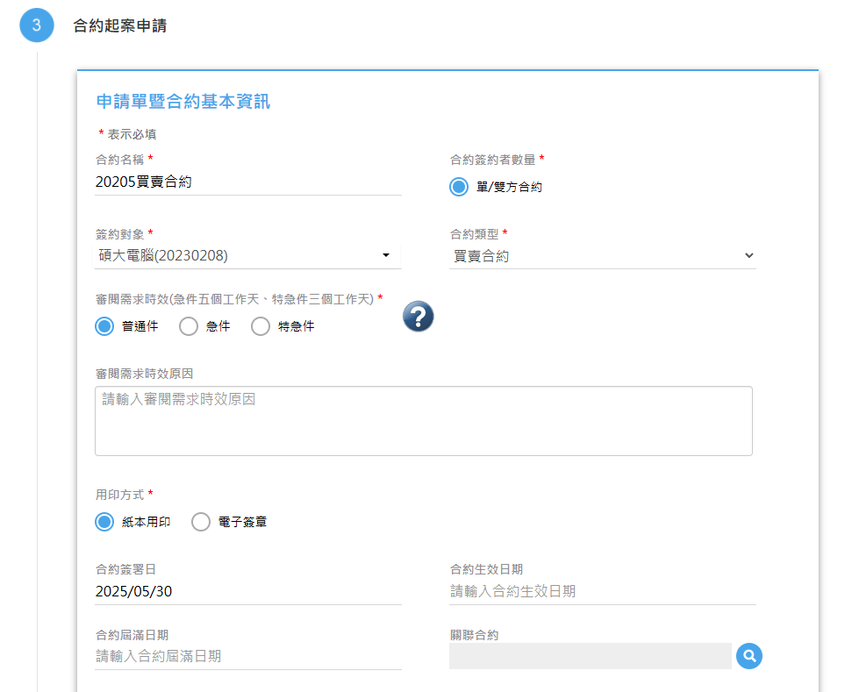
2.1【申請合約審閱】制訂合約範本 (11/16)
Step 9:
填寫合約起案申請資料
前面已填寫過的合約資料，則在合約起案申請時，系統會自動帶入所填寫的資料

Slide 21
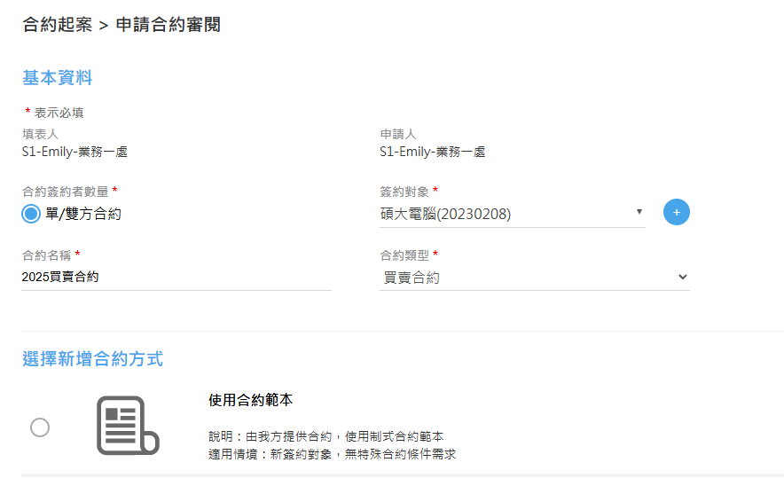
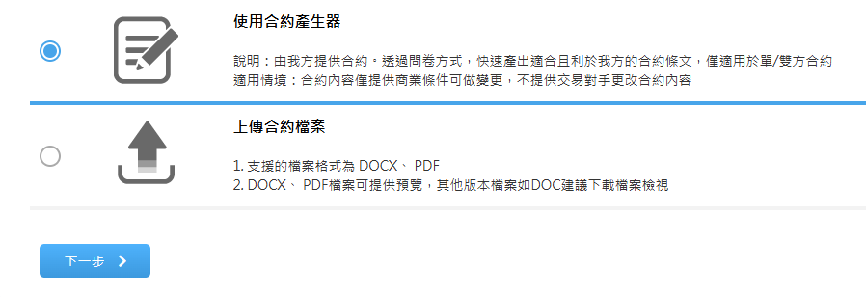
2.1【申請合約審閱】合約產生器 (12/16)
Step 1: 填寫基本資料
Step 2: 點選【使用合約產生器】
Step 3: 點擊【下一步】

Slide 22
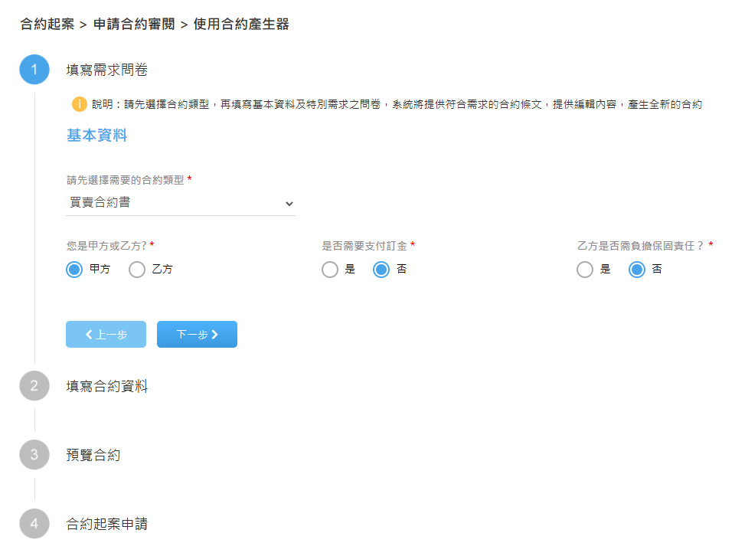
2.1【申請合約審閱】合約產生器 (13/16)
Step 4: 選擇合約類型
Step 5: 點選問卷的答案，點擊【下一步】

Slide 23
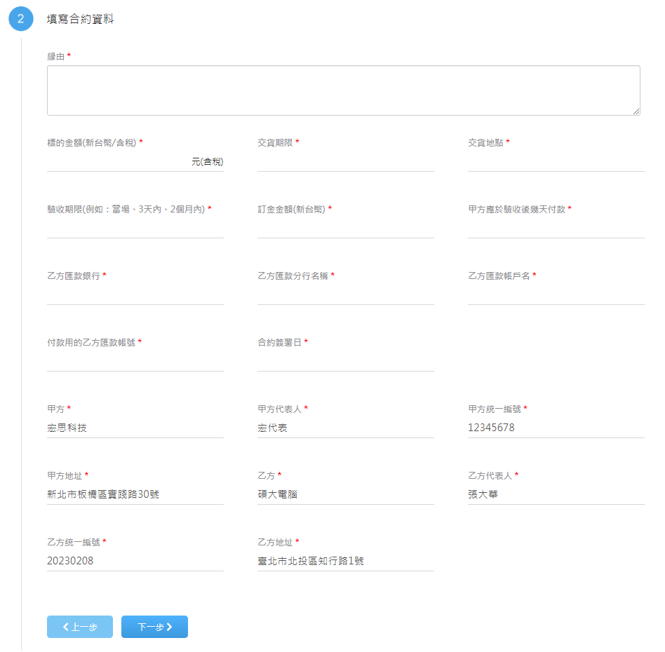
2.1【申請合約審閱】合約產生器 (14/16)
Step 6: 填寫合約資料
選擇為[甲方]或[乙方]，系統會自動帶入立書人基本資料

Slide 24
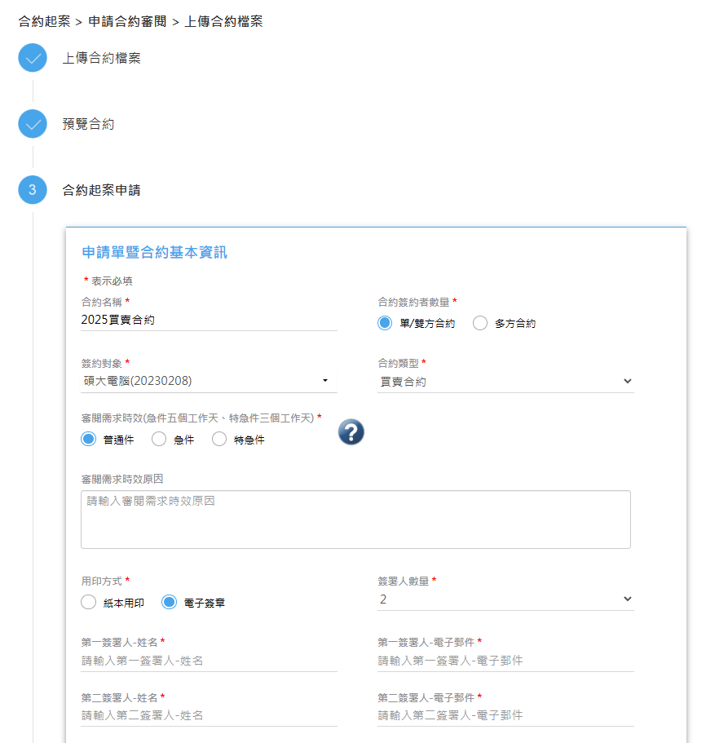
2.1【申請合約審閱】選擇電子簽章 (15/16)
Step 1: 選擇【電子簽章】
最多可選4個簽署人
Step 2: 選擇【簽署人數量】
Step 3: 填寫簽署人的姓名和電子郵件

Slide 25
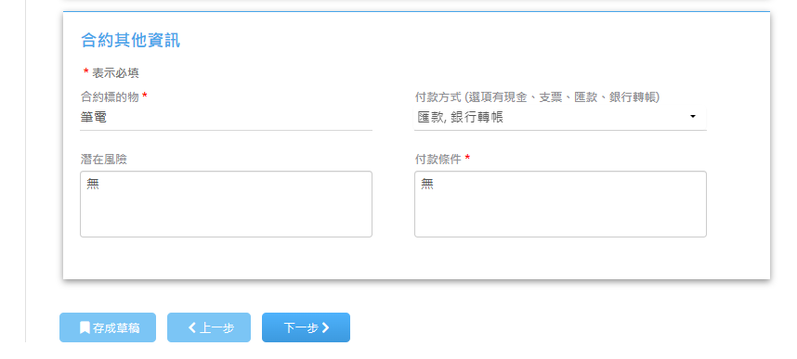
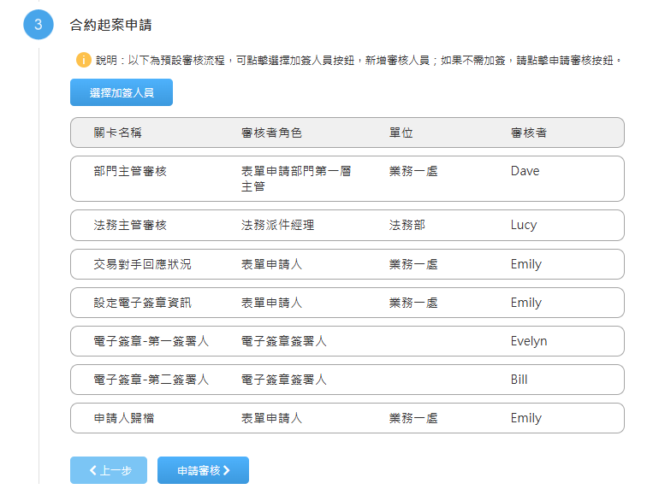
2.1【申請合約審閱】選擇電子簽章 (16/16)
審核流程出現
【電子簽章簽署關卡】
Step 4: 其餘資料填寫完畢後，點擊【下一步】
Step 5：點擊【申請審核】

Slide 26
2.2 合約起案 > 【草稿】

Slide 27
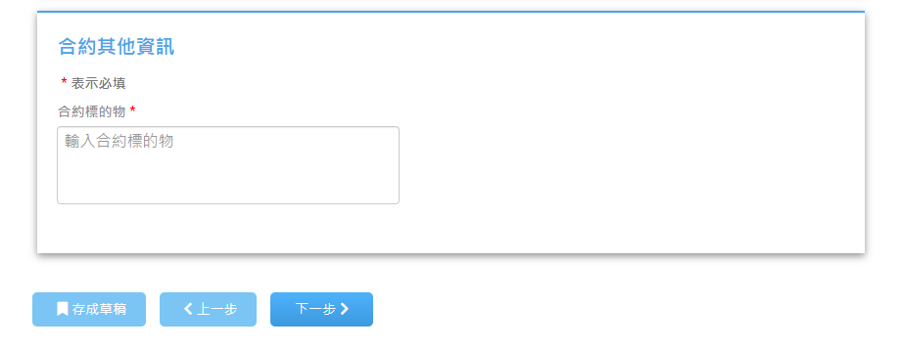
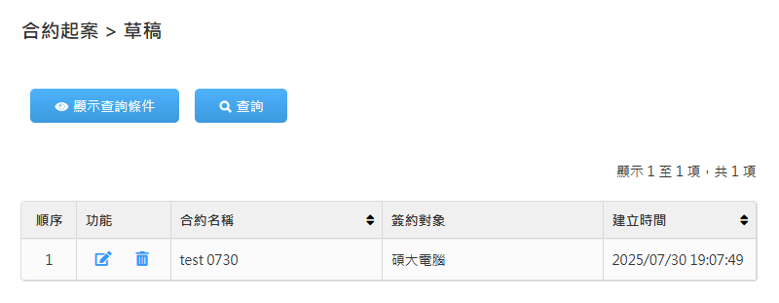
2.2 【草稿】(1/2)
由【申請合約審閱】點擊【存成草稿】或自動儲存的合約草稿顯示於此

Slide 28
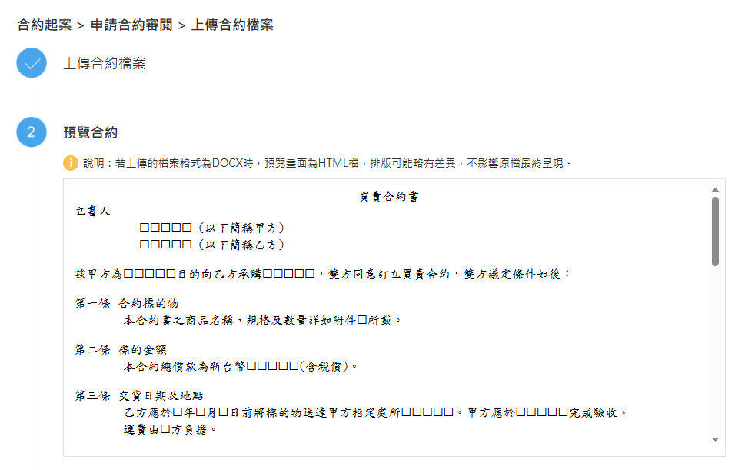
2.2 【草稿】(2/2)
顯示當時申請合約審閱的方式
點擊【修改】，頁面回到當時申請合約審閱的畫面

Slide 29
3.1 我的案件 > 【送審清單】

Slide 30
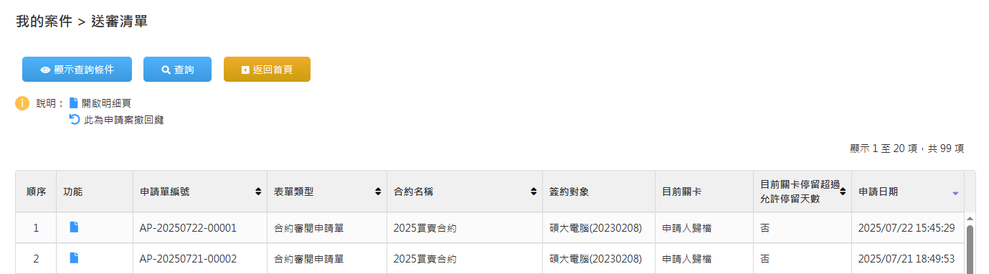
3.1 【送審清單】(1/14)
點擊後展開查詢條件，以做查詢
列表顯示由「自己」送審的申請單：
1. 合約審閱申請單
2. 紙本合約借閱申請單
3. 合約電子檔閱覽申請單

Slide 31
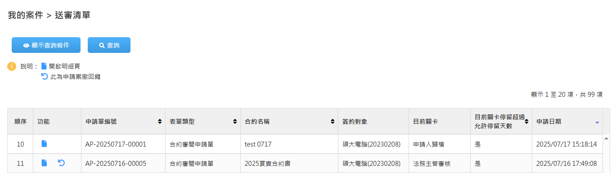
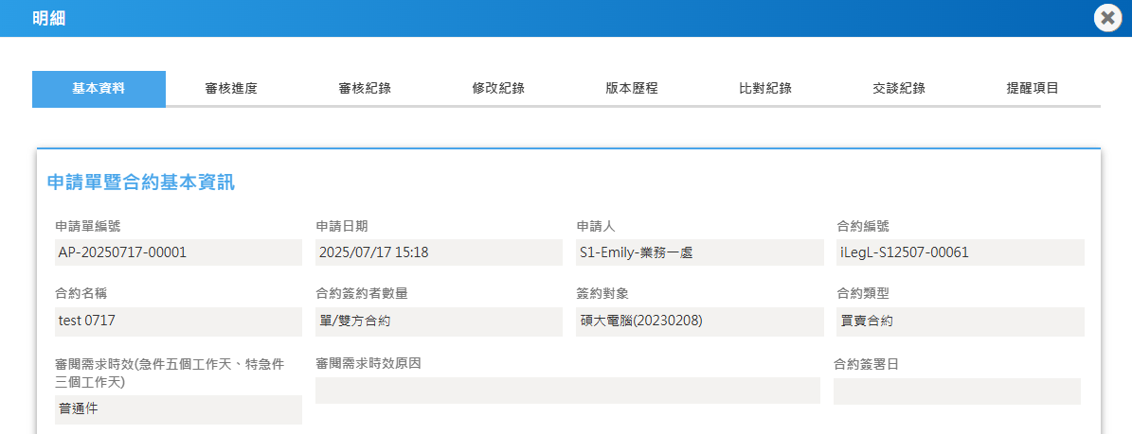
3.1 【送審清單】(2/14)
補充說明：
尚未產生合約編號的合約審閱申請單，才會提供<撤回>功能
明細
撤回
通過【審核管理>流程維護】所設定的特定關卡後，系統會產出合約編號

Slide 32
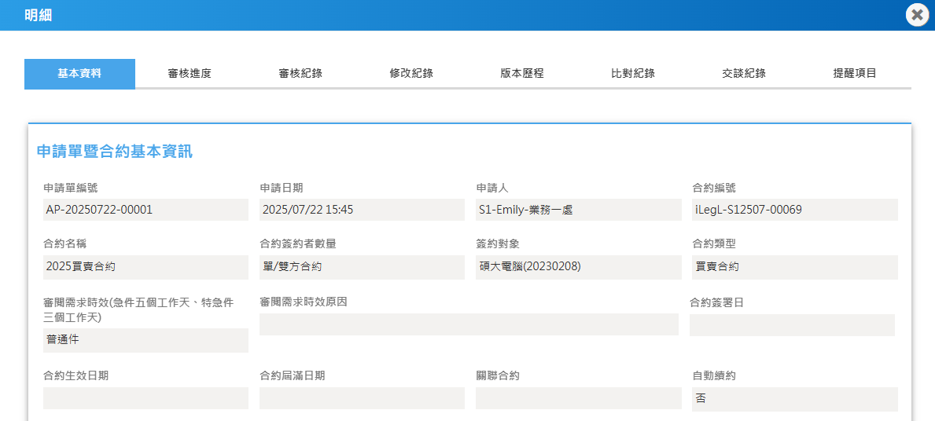
3.1 【送審清單】 基本資料 (3/14)

Slide 33
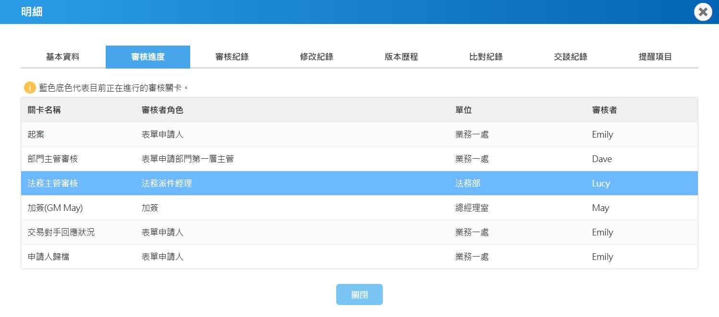
3.1 【送審清單】 審核進度 (4/14)
目前審核中的關卡會呈現藍底

Slide 34
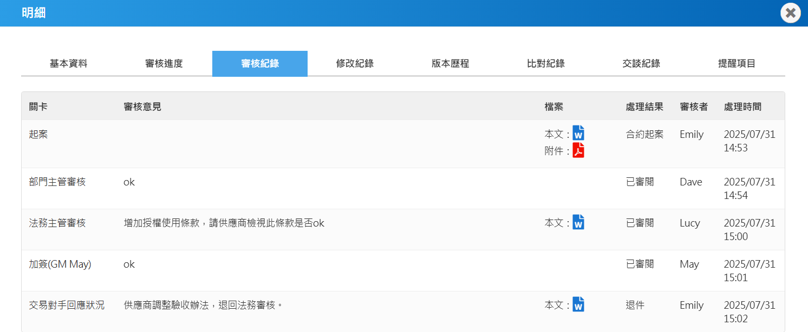
3.1 【送審清單】 審核紀錄 (5/14)
記錄各關卡所調整的
[合約本文]及[附件]

Slide 35
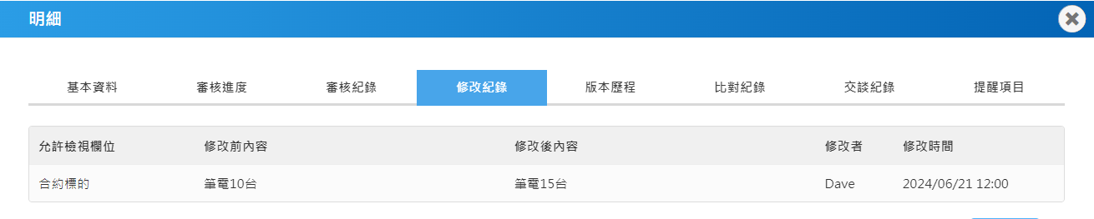
3.1 【送審清單】 修改紀錄 (6/14)
記錄【基本資料】被修改過的欄位

Slide 36
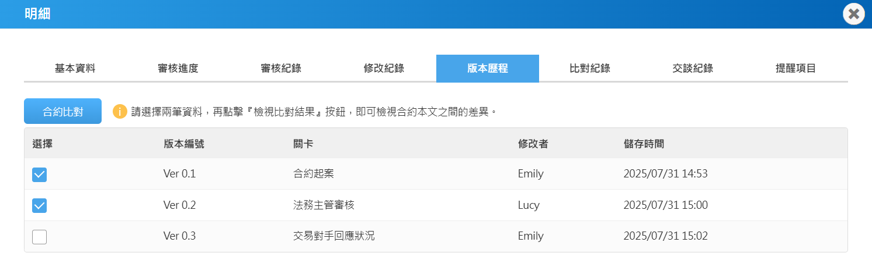
3.1 【送審清單】 版本歷程 (7/14)
在審核過程中，若[合約本文]有上傳更新過，系統會記錄其版本歷程

Slide 37
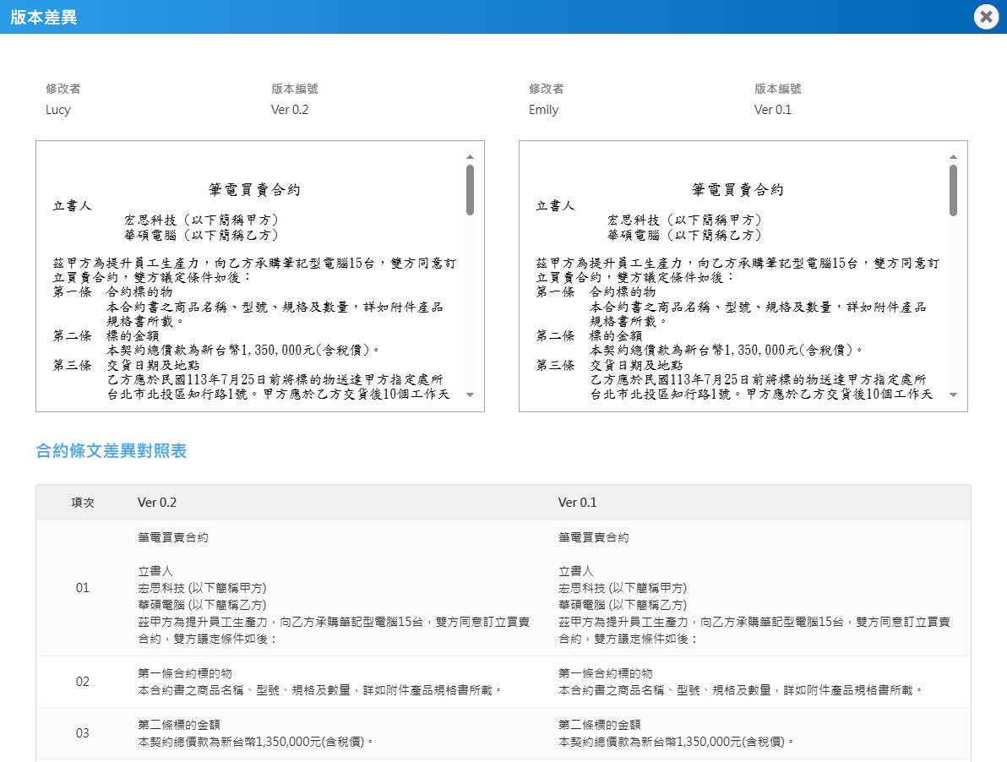
3.1 【送審清單】 版本歷程(版本比對) (8/14)
Step 2: 點擊【合約比對】
Ver0.2
Step 1: 任選兩個版本合約

Slide 38
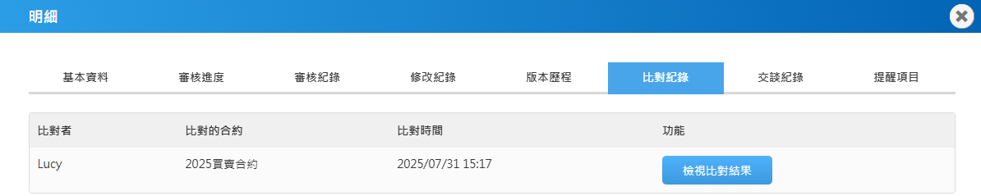
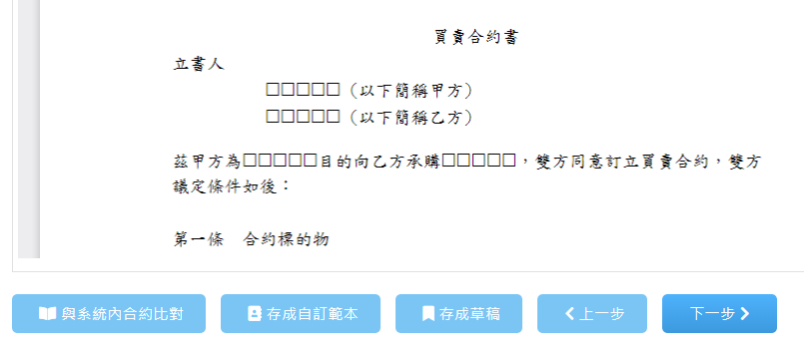
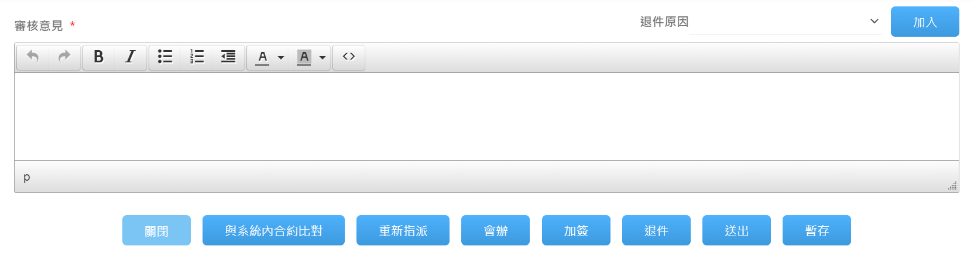
3.1 【送審清單】 比對紀錄 (9/14)
顯示於審核時或新增時曾比對過的紀錄

Slide 39
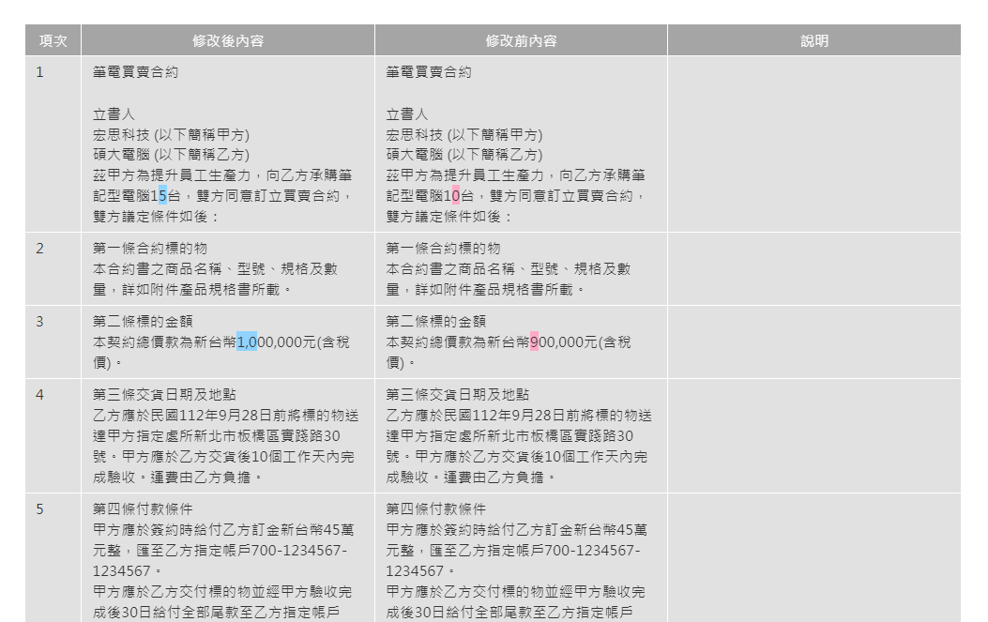
3.1 【送審清單】 比對紀錄 (10/14)
Step 1:
點擊【檢視比對結果】

Slide 40
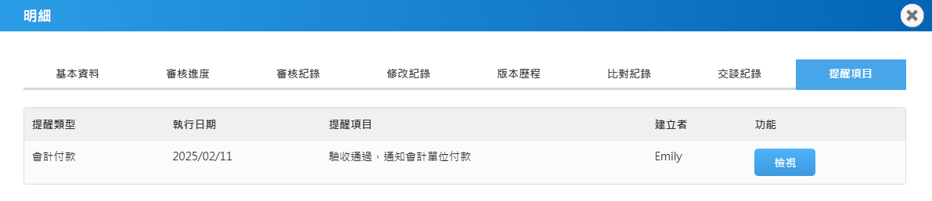
3.1 【送審清單】 提醒項目 (11/14)
【履約管理 > 提醒設定】有設定此合約的提醒資訊，顯示該提醒項目

Slide 41
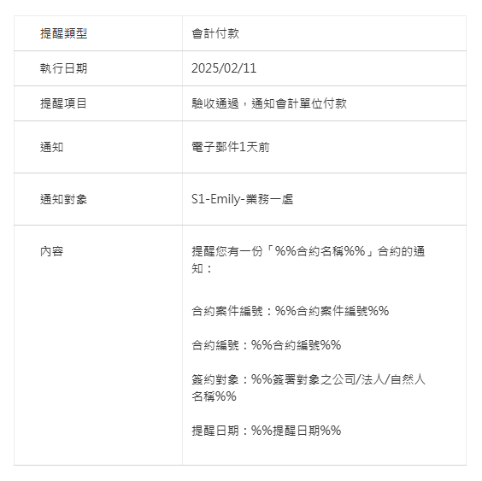
3.1 【送審清單】 提醒項目 (12/14)
Step 1: 點擊【檢視】

Slide 42
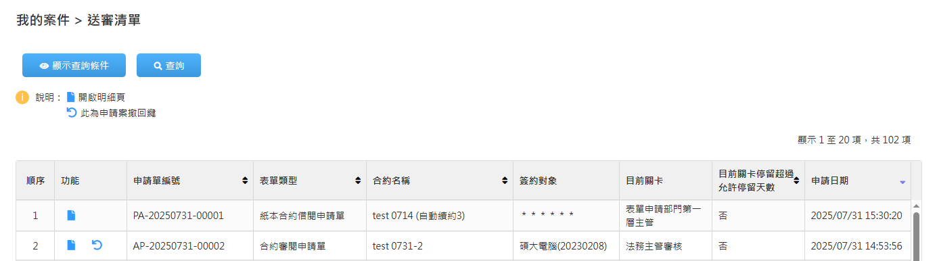
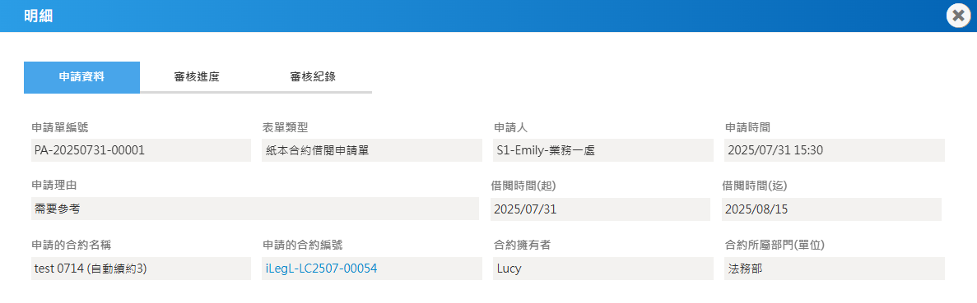
3.1 【送審清單】 紙本合約借閱申請_申請資料(13/14)
PA開頭：紙本合約借閱申請單

Slide 43
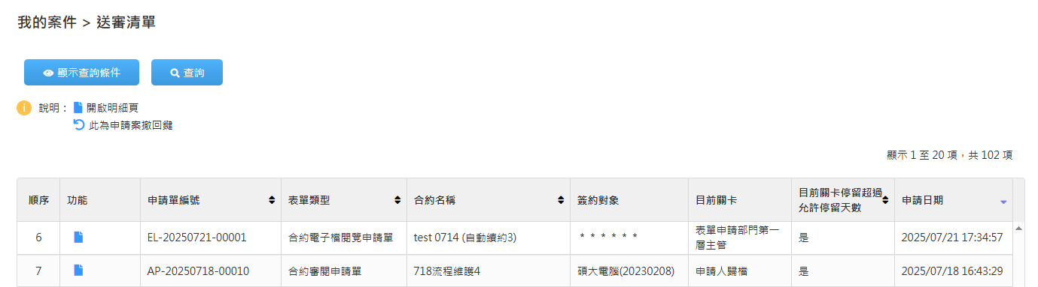
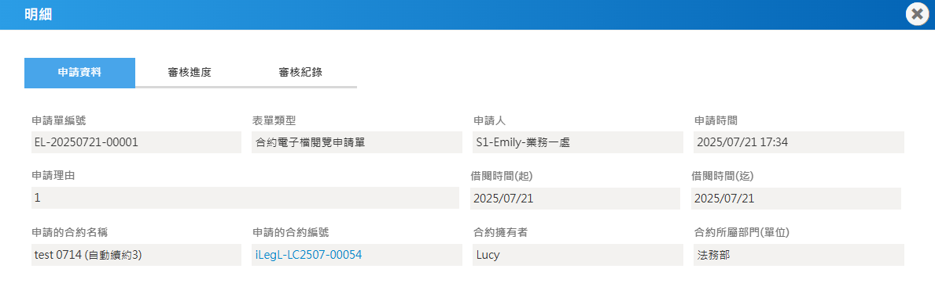
3.1 【送審清單】 合約電子檔閱覽申請_申請資料(14/14)
EL開頭：合約電子檔閱覽申請單

Slide 44
3.2 我的案件 > 【待審清單】

Slide 45
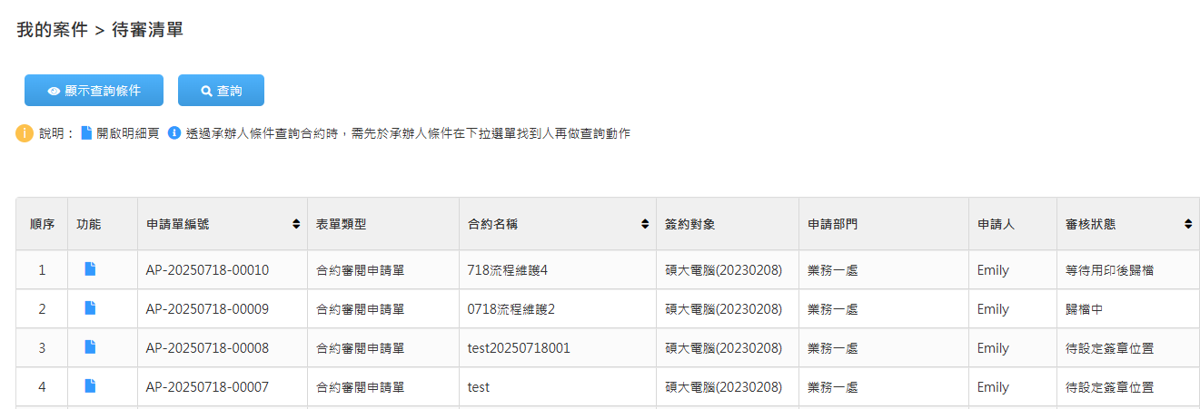
3.2 【待審清單】 (1/19)
列表顯示等待「自己」審核的申請單：
1. 合約審閱申請單
2. 紙本合約借閱申請單
3. 合約電子檔閱覽申請單
明細

Slide 46
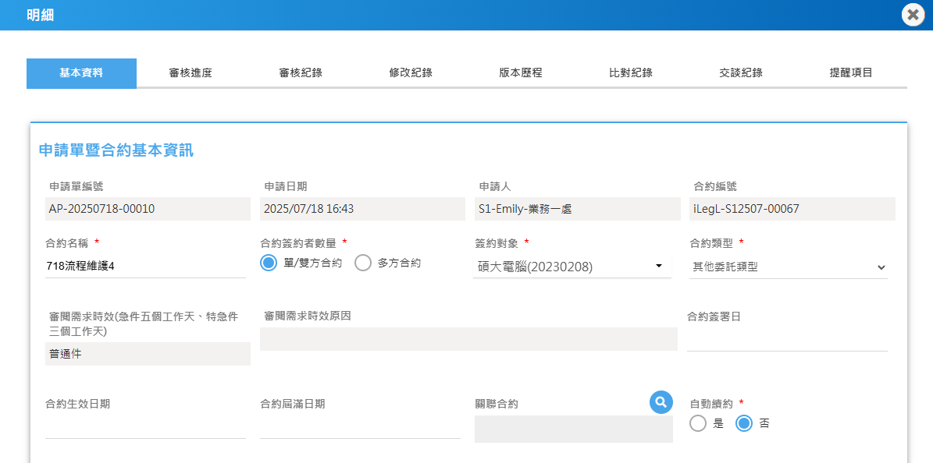
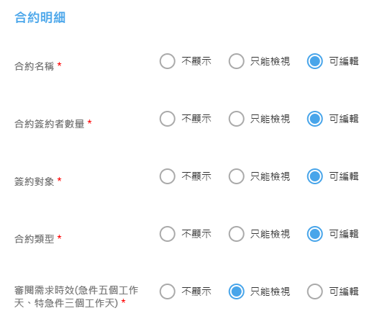
3.2 【待審清單】基本資料 (2/19)
【審核進度】~【提醒項目】請參考【送審清單】說明
依據【審核管理>流程維護】功能設定各關卡的欄位狀態

Slide 47


3.2 【待審清單】基本資料 (3/19)
依據【審核管理>流程維護】功能設定各關卡的【合約其他資訊】欄位狀態

Slide 48


3.2 【待審清單】基本資料 (4/19)
依據【審核管理>流程維護】設定各關卡所提供的審核功能

Slide 49

3.2 【待審清單】重新指派 (5/19)
可重新指派此關卡的審核者

Slide 50

3.2 【待審清單】會辦 (6/19)
可選擇欲會辦成員。會辦者提供審閱意見後，流程回到原關卡審核者，以參考會辦意見

Slide 51

3.2 【待審清單】加簽 (7/19)
可選擇欲加簽成員。
加簽人員承襲此關的審核功能、欄位狀態

Slide 52

3.2 【待審清單】紙本合約借閱申請 (8/19)
PA開頭：紙本合約借閱申請單

Slide 53

3.2 【待審清單】紙本合約借閱申請_申請資料 (9/19)
點擊【退件】後該申請單即中止
點擊【送出】後傳往下一關審核

Slide 54

3.2 【待審清單】合約電子檔閱覽申請 (10/19)
EL開頭：合約電子檔閱覽申請單

Slide 55

3.2 【待審清單】合約電子檔閱覽申請_申請資料 (11/19)
點擊【退件】後該申請單即中止
點擊【送出】後傳往下一關審核

Slide 56


3.2 【待審清單】設定電子簽章資訊-套用範本位置 (12/19)
Step 1: 當申請單送到設定電子簽章資訊的關卡時，點擊【明細】
關卡名稱可由系統管理者自訂
Step 2：點擊【確定】

Slide 57

3.2 【待審清單】設定電子簽章資訊-套用範本位置 (13/19)
系統會依起案時選擇的簽署人數，自動列出對應人數的電子簽章合約範本。
Step 3：選擇電子簽章合約範本
選擇範本後，系統會將該範本的簽署位置套用至本次審核的合約。
簽署人順序為甲方先行簽署(由左到右)，再換乙方簽署(由左到右)...依此類推
Step 4：確認完簽署位置後，點擊【完成選擇範本】

Slide 58


3.2 【待審清單】設定電子簽章資訊-套用範本位置 (14/19)
Step 5：點擊【送出】
送出後，才算完成設定，並正式啟動簽署流程。
可修改
可檢視
顯示所選擇的範本名稱

Slide 59


3.2 【待審清單】設定電子簽章資訊-自訂簽章位置 (15/19)
Step 1：選擇最右側的【自訂簽章位置】
當無合適的範本時，請使用此項目
Step 2：點擊【選擇簽名/簽章位置】
畫面出現「第一簽署人」簽章區域

Slide 60

3.2 【待審清單】設定電子簽章資訊-自訂簽章位置 (16/19)
Step 3：拖曳調整「第一簽署人」簽署區域
可移除、可調整大小

Slide 61


3.2 【待審清單】設定電子簽章資訊-自訂簽章位置 (17/19)
Step 4：選擇【第二簽署人】
Step 5：點擊【選擇簽名/簽章位置】
畫面出現「第二簽署人」簽章區域

Slide 62

3.2 【待審清單】設定電子簽章資訊-自訂簽章位置 (18/19)
Step 6：拖曳調整「第二簽署人」簽署位置
Step 7：調整好簽署位置後，點擊【完成選擇範本】

Slide 63


3.2 【待審清單】設定電子簽章資訊-自訂簽章位置 (19/19)
Step 8：點擊【送出】
送出後，才算完成設定，並正式啟動簽署流程。
顯示使用自訂簽章位置

Slide 64
3.3 我的案件 > 【審核記錄】

Slide 65

3.3 【審核紀錄】(1/2)
列表顯示「自己」曾經審核過的申請單：
1. 合約審閱申請單
2. 紙本合約借閱申請單
3. 合約電子檔閱覽申請單

Slide 66

3.3 【審核紀錄】(2/2)
【基本資料】~【提醒項目】請參考【送審清單】說明
明細

Slide 67
4.1 合約查詢 > 【合約審閱進度查詢】

Slide 68

4.1 【合約審閱進度查詢】 (1/4)
列表顯示「審核中」的合約

Slide 69


4.1 【合約審閱進度查詢】明細 (2/4)
【基本資料】~【提醒項目】請參考【送審清單】說明
明細

Slide 70

4.1 【合約審閱進度查詢】複製合約 (3/4)
複製該合約的起單方式及
合約基本資料
不會被複製的欄位：
1. 合約檔案
2. 合約金額
3. 附件清單
複製合約

Slide 71


4.1 【合約審閱進度查詢】合約作廢 (4/4)
合約作廢
輸入資料後【送出】
此單的狀態變為作廢
法務人員/法務主管可執行此功能
補充說明：
針對已產生合約編號的合約審閱申請單，才會提供<作廢>功能

Slide 72
4.2 合約查詢 > 【已歸檔合約查詢(含撤回/作廢)】

Slide 73


4.2 【已歸檔合約查詢(含撤回/作廢)】 (1/12)
列表顯示已歸檔、撤回、作廢的合約
依使用者權限顯示不同功能按鈕

Slide 74

4.2 【已歸檔合約查詢(含撤回/作廢)】基本資料 (2/12)
【基本資料】~【提醒項目】請參考【送審清單】說明
明細

Slide 75


4.2 【已歸檔合約查詢(含撤回/作廢)】授權紀錄 (3/12)
可取消授權
可將該筆合約授權給某位人員檢視明細

Slide 76

4.2 【已歸檔合約查詢(含撤回/作廢)】關聯合約 (4/12)
顯示此合約於【履約管理 > 履約紀錄】所新增的履約紀錄
Notes:
進到履約紀錄顯示這份合約的履約紀錄
列表中顯示來源是【履約管理 > 履約紀錄】所新增的履約紀錄

Slide 77

4.2 【已歸檔合約查詢(含撤回/作廢)】關聯合約 (5/12)
顯示此合約所關聯以及被關聯的合約

Slide 78

4.2 【已歸檔合約查詢(含撤回/作廢)】移轉紀錄 (6/12)
顯示以下情境資料：
1. 審核時該合約被重新指派審核者
2. 經【批次移轉-合約擁有者】移轉人員
3. 經【批次移轉-審核者】移轉人員

Slide 79

4.2 【已歸檔合約查詢(含撤回/作廢)】複製合約 (7/12)
複製合約
複製該合約的起單方式及
合約基本資料
不會被複製的欄位：
1. 合約檔案
2. 合約金額
3. 附件清單

Slide 80


4.2 【已歸檔合約查詢(含撤回/作廢)】合約作廢 (8/12)
法務人員/法務主管可執行
合約作廢
補充說明：
作廢後系統會寄發通知信給法務主管/法務/合約擁有者
輸入資料後【送出】
此單的狀態變為作廢

Slide 81

4.2 【已歸檔合約查詢(含撤回/作廢)】終止合約 (9/12)
「效期中」合約可執行
終止合約
輸入資料後【送出】，當到達終止合約日期後，此單的狀態變為終止

Slide 82


4.2 【已歸檔合約查詢(含撤回/作廢)】停止續約 (10/12)
停止續約
[自動續約]為「是」時，因為有[續約期限]，所以可執行
輸入資料後【送出】，此單的狀態變為「停止續約(合約尚在效期中)」；當已到期後則會變更為「停止續約(合約已到期)」

Slide 83


4.2 【已歸檔合約查詢(含撤回/作廢)】紙本合約借閱申請 (11/12)
紙本合約借閱申請
輸入[借閱起迄日]、[說明]後點擊【送出】
即建立申請單

Slide 84

4.2【已歸檔合約查詢(含撤回/作廢)】合約電子檔閱覽申請 (12/12)
合約電子檔閱覽申請
輸入[借閱起迄日]、[說明]後點擊【送出】
即建立申請單

Slide 85
4.3 合約查詢 > 【紙本借閱暨電子閱覽申請進度查詢(含審核通過和退件)】

Slide 86

4.3 【紙本借閱暨電子閱覽申請進度查詢】 (1/4)
列表顯示「審核中、審核通過、退件」的紙本合約借閱申請單、合約電子檔閱覽申請單
於【已歸檔合約查詢】申請紙本借閱或電子閱覽後，可在此功能查詢申請進度與審核結果。
高階決策主管/法務主管/法務：可查詢所屬公司所有紙本借閱及電子閱覽申請進度與結果。
部門主管：可查詢部門成員提出的借閱申請，以及本部門合約被他人申請借閱的進度與結果。
一般使用者：可查詢自己提出的借閱申請，以及自己擁有的合約被他人申請借閱的進度與結果。

Slide 87

4.3 【紙本借閱暨電子閱覽申請進度查詢】申請資料 (2/4)
明細

Slide 88


4.3 【紙本借閱暨電子閱覽申請進度查詢】歸還紙本 (3/4)
[紙本合約歸還狀態]顯示為「未歸還」的申請單，會顯示【歸還】按鈕
Step 1: 點擊【歸還】
只有法務才能執行【歸還】
Step 2: 輸入日期與備註
Step 3:點擊【送出】

Slide 89

4.3 【紙本借閱暨電子閱覽申請進度查詢】歸還紙本 (4/4)
當紙本合約完成歸還後，申請單明細的[申請資料]將顯示新增的四個欄位：
實際歸還日 • 歸還執行者
歸還執行時間 • 歸還備註

Slide 90
5.1 比對模組 > 【合約比對(檔案)】

Slide 91

5.1 【合約比對(檔案)】(1/6)
Step 1: 點擊【瀏覽】或拖曳上傳檔案
(限docx格式)
順序01的檔案為差異比對基準

Slide 92

5.1 【合約比對(檔案)】(2/6)
Step 2:
選擇差異內容呈現方式
Step 3: 選擇比對方式
Step 4: 點擊【開始比對】

Slide 93

5.1 【合約比對(檔案)】(只比對條文內容) (3/6)
針對所有條文進行比對且顯示有差異及無差異的結果

Slide 94

5.1 【合約比對(檔案)】(只顯示不同的條文) (4/6)
針對整份合約進行比對且顯示有差異的結果

Slide 95

5.1 【合約比對(檔案)】(只比對條文內容+只顯示不同的條文) (5/6)
針對所有條文進行比對且顯示有差異的結果

Slide 96

5.1 【合約比對(檔案)】(皆不勾選) (6/6)
針對整份合約進行比對且顯示有差異及無差異的結果

Slide 97
5.2 比對模組 > 【合約比對(文字)】

Slide 98

5.2 【合約比對(文字)】 (1/6)
Step 1: 貼上要比對的合約內容
左方合約為差異比對基準

Slide 99
5.2 【合約比對(文字)】(2/6)
Step 2:
選擇差異內容呈現方式
Step 3: 選擇比對方式
Step 4: 點擊【開始比對】

Slide 100

5.2 【合約比對(文字)】(只比對條文內容) (3/6)
針對所有條文進行比對且顯示有差異及無差異的結果

Slide 101

5.2 【合約比對(文字)】(只顯示不同的條文) (4/6)
針對整份合約進行比對且顯示有差異的結果

Slide 102

5.2 【合約比對(文字)】(只比對條文內容+只顯示不同的條文) (5/6)
針對所有條文進行比對且顯示有差異的結果

Slide 103

5.2 【合約比對(文字)】(皆不勾選) (6/6)
針對整份合約進行比對且顯示有差異及無差異的結果

Slide 104
6.1 履約管理 > 【提醒設定】

Slide 105

6.1 【提醒設定】新增提醒 (1/2)
Step 1: 輸入查詢條件並點擊【查詢】
提供[合約]與[提醒項目]兩種條件查詢
Step 2: 點擊一合約資料列的【新增提醒】

Slide 106

6.1 【提醒設定】新增提醒 (2/2)
Step 3: 輸入資料
Step 4: 選擇通知對象
Step 5: 點擊【送出】

Slide 107
6.2 履約管理 > 【履約紀錄】

Slide 108

6.2 【履約紀錄】 (1/2)
Step 1: 輸入查詢條件並點擊【查詢】
提供[合約]與[履約紀錄]兩種條件查詢
Step 2: 點擊一合約資料列的【新增履約紀錄】

Slide 109

6.2 【履約紀錄】(2/2)
Step 3: 輸入資料
勾選後，系統不繼續發送提醒通知
Step 4: 點擊【送出】

Slide 110
7.1 批次移轉/代理人 > 【批次移轉-合約擁有者 】

Slide 111

7.1【批次移轉-合約擁有者】 (1/2)
Step 1: 選擇要移轉的合約擁有者
查詢該合約擁有者所擁有的合約，並顯示於列表中
Step 2: 點擊【查詢】

Slide 112


7.1【批次移轉-合約擁有者】(2/2)
Step 5: 選擇新合約擁有者
Step 4: 點擊【移轉】
Step 6: 點擊【送出】
Step 3: 勾選要移轉的合約案件

Slide 113
7.2 批次移轉/代理人 > 【批次移轉-審核者 】

Slide 114

7.2 【批次移轉-審核者】 (1/2)
Step 1: 選擇要移轉的審核者
查詢該審核者所待審的申請單，並顯示於列表中
Step 2: 點擊【查詢】

Slide 115


7.2 【批次移轉-審核者】(2/2)
Step 5: 選擇新審核者
Step 4: 點擊【移轉】
Step 6: 點擊【送出】
Step 3: 勾選要移轉的申請單

Slide 116
7.3 批次移轉/代理人 > 【代理人設定】

Slide 117

7.3 【代理人設定】新增 (1/5)
【代理人設定】只能設定和查詢自己的資料
Step 1: 點擊【新增】

Slide 118

7.3 【代理人設定】新增 (2/5)
Step 2: 輸入資料
Step 3: 點擊【送出】

Slide 119

7.3 【代理人設定】新增 (3/5)
代理資訊生效後，代理人可於【待審清單】看到請假/出差者的待審件

Slide 120

7.3 【代理人設定】新增 (4/5)
當代理人完成審核後，會在[審核紀錄]頁籤顯示代理人資訊

Slide 121


7.3 【代理人設定】註銷 (5/5)
Step 2: 填寫註銷原因
Step 3: 點擊【送出】
Step 1: 點擊【註銷】
(狀態為「待生效」或「代理中」時才可以註銷)

Slide 122
7.4 批次移轉/代理人 > 【代理人查詢】

Slide 123

7.4 【代理人查詢】
只有部門管理者與系統管理者有此功能
Step 1: 輸入查詢條件
Step 2: 點擊【查詢】

Slide 124
8.1 OCR管理 > 【OCR轉檔】

Slide 125


8.1 【OCR轉檔】 (1/2)
Step 4: 點擊【確定】
Step 1: 透過拖曳或點擊【瀏覽】的方式選擇要轉換的掃描檔案
Step 2: 選擇合約中的語言
Step 3: 點擊【轉換】
Notes:
1. PDF一定要是掃描檔，勿用WORD轉檔
2. 如有表格，需將內容轉正
3. 建議先將文件放置[OCR轉檔]先轉出一版，再到[文字校正設定]設置替換字詞(2個字含以上)，到[OCR轉檔]再次轉換，最後就可在[轉檔紀錄]使用

Slide 126

8.1 【OCR轉檔】 (2/2)
收到OCR通知信後，可以點擊檔名進入系統，以查看轉檔結果
(見【轉檔紀錄】說明)

Slide 127
8.2 OCR管理 > 【文字校正設定】

Slide 128


8.2 【文字校正設定】
Step 2: 輸入校正文字
Step 1: 點擊【新增】
Step 3: 點擊【送出】
用於【轉檔紀錄】的校正文字
以提升圖檔合約中的文字辨識率

Slide 129
8.3 OCR管理 > 【轉檔紀錄】

Slide 130

8.3 【轉檔紀錄】 (1/3)
刪除
修改
明細

Slide 131


8.3 【轉檔紀錄】修改
(2/3)
可編輯校正後的內容
自動校正詞彙
下載目前【編輯合約本文】內容的文字檔(.txt)
可編輯[備註]
暫存
資料
線上閱覽原始PDF
轉入系統

Slide 132


8.3 【轉檔紀錄】轉入系統
(3/3)
若合約編號原則有牽涉到日期，則會套用此欄位內容
填寫完畢後送出，即可於【已歸檔合約查詢】查閱

Slide 133
9.1 報表管理 > 【紙本借閱申請統計表】

Slide 134


9.1 【紙本借閱申請統計表】
於【已歸檔合約查詢】申請合約紙本借閱，可在此功能查詢借閱紀錄。
高階決策主管/法務主管/法務：可查看公司合約被申請紙本借閱且已通過之紀錄。
部門主管：可查看部門合約被申請紙本借閱且已通過之紀錄。
一般使用者：可查看其所擁有之合約被申請紙本借閱且已通過之紀錄。

Slide 135
9.2 報表管理 > 【履約管理報表】

Slide 136

9.2 【履約管理報表】
可匯出報表
於【履約管理>履約紀錄】功能填寫履約資料後，可於此功能檢視合約的履約狀況

Slide 137
9.3 報表管理 > 【履約績效報表】

Slide 138


9.3 【履約績效報表】
數量由【履約管理>履約紀錄】功能統計
可點擊觀看明細
數量由【履約管理>提醒設定】功能統計

Slide 139
10.1 合約／法律文件範本管理 > 【合約／法律文件範本查詢】

Slide 140

10.1 【合約／法律文件範本查詢】
可查詢公版的範本
Step 1: 輸入查詢條件
Step 2: 點擊【查詢】
可檢視/下載該範本

Slide 141
10.2 合約／法律文件範本管理 > 【我的範本】

Slide 142


10.2 【我的範本】
存入[我的範本]後，只有自己可維護/使用
Step 2: 輸入資料
Step 1: 點擊【新增】
Step 3: 點擊【送出】

Slide 143
三、常用系統功能 - 實機操作

Slide 144
[說明] 標示為橘色的功能項目，會進行實機操作展示。
1. 首頁
4. 合約查詢
7. 批次移轉/代理人
4.1 合約審閱進度查詢
7.1 批次移轉-合約擁有者
2. 合約起案
4.2 已歸檔合約查詢(含撤回/作廢)
7.2 批次移轉-審核者
2.1 申請合約審閱
4.3 紙本借閱暨電子閱覽
申請進度查詢
7.3 代理人設定
2.2 合約草稿
7.4 代理人查詢
3. 我的案件
5. 比對模組
8. OCR管理
3.1 送審清單
5.1 合約比對(檔案)
8.1 OCR轉檔
3.2 待審清單
5.2 合約比對(文字)
8.2 文字校正設定
3.3 審核記錄
6. 履約管理
8.3 轉檔記錄
6.1 提醒設定
6.2 履約記錄

Slide 145
Q & A

